Slide 1
Sociální psychologie 7
PhDr. Kateřina Bartošová, Ph.D.

Slide 2
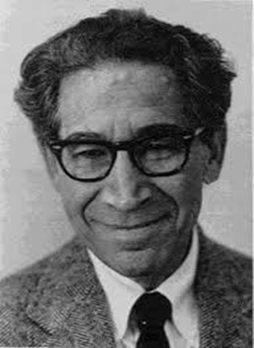
Kognitivní disonance
Leon Festinger
Dorothy Martin – sekta
Nudné úkoly – 1-20 dolarů
Odlišnosti (rozpory) ve struktuře kognitivních prvků (elementů) vyvolávají tendenci k redukci nebo eliminaci zjištěných rozporů.

Slide 3
Rozšiřující videa
https://www.youtube.com/watch?v=korGK0yGIDo

Slide 4
Sociální skupiny
Seskupení (agregát) x skupina

Slide 5
Seskupení
Seskupení (agregáty) = shluky lidí, které vyvolávají dojem celku jen na základě vnějších okolností, jako je fyzická blízkost, vykonávání stejné činnosti nebo jiných znaků
Příklad?

Slide 6
Sociální skupina
Sociální skupina je soubor dvou nebo více jedinců, kteří mají nějaký společný cíl, ideologii, strukturu, systém norem a sankcí

Slide 7
členy skupiny spojuje
– vzájemná komunikace
– normy
– vzájemná očekávání
– společně vykonávaná činnost

Slide 8
Druhy sociálních skupin
Podle velikosti:
malé
velké
Podle povahy vazby mezi členy:
primární
sekundární

Slide 9
Podle pozic členů a jejich vzájemných práv a povinností:
formální
neformální
Podle způsobu, jakým je jedinec se skupinou spjat:
členské
nečlenské

Slide 10
Podle přesvědčení člena skupiny o svém členství:
„in-group“ skupiny ( člověk se považuje za člena skupiny a používá v souvislosti s ní výrazu MY)
„out-group“ skupiny (člověk necítí s příslušnou skupinou zhola nic společného, distancuje se od těch, které označuje výrazem ONI)
Referenční skupina

Slide 11
Rysy malé sociální skupiny
Společná činnost
Společný cíl
Členové se vzájemně znají
Komunikace tváří v tvář
Ve skupině existují meziosobní vztahy
Skupina sdílí stejné hodnoty
Ve skupině jsou rozděleny role
Existují skupinové normy a sankce

Slide 12
K zamyšlení
Jak vzniká a funguje skupina ?

Slide 13
Vývoj skupiny
Tuckman :
1. Formování Charakterizuje ji závislost a orientace. Lidé se seznamují navzájem a
s úlohou. Převládá úzkost členů a jejich nejistota z hlediska spolupatřičnosti k skupině.
2. Bouření Typickým znakem je konflikt a emocionalita. Členové skupiny se snaží
prosadit a docílit toho, aby skupina uspokojovala jejich osobní potřeby.
3. Normování Charakterizuje jej soudržnost a výměna. Vytvářejí se společně sdílené
postoje, hodnoty, rolová očekávání, způsoby konání.
4. Optimální výkon Charakterizuje jej produktivní řešení problémů a vykonávání
skupinových úloh. Vztahy jsou stabilizované, stejně jako efektivní chování v prospěch celku.
5. Ukončení Je to fáze rozchodu. Členové se uvolňují ze sociálně emocionálních vazeb aaktivit zaměřených na plnění úloh skupiny.

Slide 14
Vývoj skupiny
Richard L. Moreland a John M. Levine:
socializaci jako sérii fází, které se od sebe odlišují změnou rolí.
1.fáze pátrání. Jedinec v pozici potenciálního člena. Skupina vyhledává lidí, kteří by pro ni mohli být přínosem při dosahování skupinových cílů. Jedinec vyhledává skupinu k uspokojování osobních potřeb.
2. Jedinec se stává novým členem skupiny , tzv. fáze socializace. Skupina se snaží, aby jedinec přispěl k dosahování společných cílů. Jedinec mění skupinu tak, aby umožňovala uspokojování jeho osobních potřeb.
3. Fáze udržení, jedinec je řádným členem skupiny. Probíhá vyjednávání rolí. Skupina určuje členu specializovanou roli. Jedinec se snaží vystupovat z pozice role, která mu umožňuje maximalizovat uspokojení jeho osobních potřeb.
Když obě strany považují svůj vzájemný vztah za méně výhodný a úroveň závazku z obou stran klesne pod kritérium rozcházení se, dojde k divergenci.
4. fáze resocializace – snaha, aby vztah byl opět pro obě strany výhodný. ZvýšÍ—li se úroveň závazků nad úroveň kritéria rozcházení se, dochází ke specifickému posunu role, ke konvergenci, a jedinec se opět stává řádným členem. Když závazky klesnou na úroveň výstupu, dochází k ukončení členství jedince ve skupině.
5. fáze vzpomínání - jedinec odchází (ex- člen). Ve skupině se utváří společně sdílený názor na přínos bývalého člena v dosahování cílů. Tento názor se stává součástí tradic skupiny. Podobně jedinec vzpomíná na to, do jaké míry skupina uspokojovala jeho osobní potřeby.

Slide 15
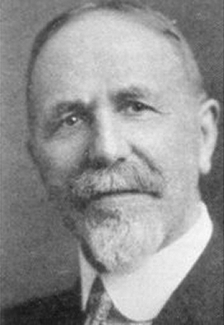
Skupinový vliv
1. Sociální facilitace - Norman Triplett
Cyklisté
Děti – chytání na háček

Slide 16
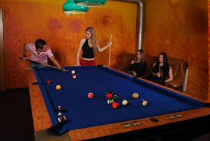
Sociální facilitace
Micheals (1982)
Hráči kulečníku
Dobří hráči se před diváky zlepšili ze 71 % na 80 % a špatní naopak zhoršili ze 36 % na 25 %.

Slide 17
Sociální facilitace
Při vykonávání jednoduchých a dobře zvládnutých (naučených) úkonů přítomnost jiných osob působí na výkon pozitivně.
Při vykonávání složitých úloh a úloh, jejichž řešení nebylo dobře naučené, působila přítomnost jiných osob negativně.

Slide 18
Vysvětlení ?
Za přítomnosti jiných lidí se zvýší úroveň aktivace. Zvýšená úroveň aktivace má pak pozitivní vliv u dobře zvládnutých úkolů, kontraproduktivně působí při úkolech obtížných a ne zcela dobře zvládnutých.
(Zajonc, 1965)

Slide 19
Tři faktory, které ovlivňují :
Vztah účinkujícího a přihlížejících, pokud jsou mezi nimi lidé nějak významní.
Počet přihlížejících, ovlivnění je nelineární, s počtem osob klesá možnost tímto způsobem ovlivnit výkon
Blízkost či častost kontaktů s přihlížejícími.
(Lanté; 1981)

Slide 20
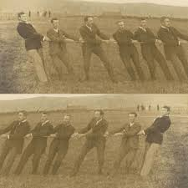
Sociální zahálení
Max Ringelmann
Snížení produktivity dělníků
po jejich začlenění do skupiny
jeden muž utáhne x váhových jednotek a n mužů n*x váhových jednotek
Tři lidé síla jen 2,5 krát průměrný individuální výkon a osm tahalo za méně než čtyři osoby

Slide 21
Sociální zahálení
B. Latané, K. Williams a S. Harkins
hluk se s velikostí skupiny
zvětšoval, ale ne v přímém
poměru.
1 osoba 3,7 dyn/cm² / za osobu
2 osoby 2,6 dyn/cm² / za osobu
4 osoby 1,8 dyn/cm² /za osobu
6 osob 1,5 dyn/cm² / za osobu.

Slide 22
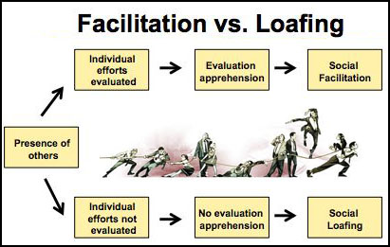
Co s tím ?

Slide 23
Jak předcházet sociálnímu zahálení?
Tři složky:
viditelnost
motivace
týmovost
1. Viditelnost
- Zahálení mizí, pokud lidé vědí, že je jejich příspěvek možno identifikovat a měřit nezávisle na výkonech ostatních členů skupiny. (Rozdělit úkoly, Přiřadit sociální role, Monitorovat individuální příspěvky, Omezovat práci ve skupinách, pokud to není opravdu nutné)
2. Motivace
- přesvědčit jedince, že je jeho práce pro skupinu důležitá.
( Spolupráce: Každý má svou speciální úlohu, Obsah: Obsah úlohy je člověkem považován za důležitý, Volba: Možnost vlastního výběru sociální role ve skupině
3. Týmovost
- Význam přátelských vztahů (Seznamovacích akce, Teambuildingy atd.)

Slide 24
Rozšiřující zdroje
https://vimeo.com/4192258

